Slide 1

Název projektu: | ZŠ Háj ve Slezsku – Modernizujeme školu
Číslo projektu: | CZ.1.07/1.4.00/21.3459
Oblast podpory: | Zlepšení podmínek pro vzdělávání na základních školách Vzdělávání pro konkurenceschopnost č. výzvy 21, prior. osa 7.1. Počáteční vzdělávání
Výuková oblast: | Jazyk a jazyková komunikace
Číslo materiálu: | VY_12_INOVACE_502
Ročník: | 3.
Sada: | Anglický jazyk
Druh: | Prezentace, výklad učiva
Autor: | Mgr. Andrea Hamplová
Název: | Clothes
Anotace: | Žáci se seznámí se slovní zásobou z tématu – Oblečení, jejich výslovností a psaní. Žáci se naučí přiřazovat oblečení osobám, doplňují a opravují slova, popisují své oblečení v jednoduchých větách.
Datum vytvoření: | 5.3.2014
Datum ověření: | 7.3.2014

Slide 2
CLOTHES

Slide 3
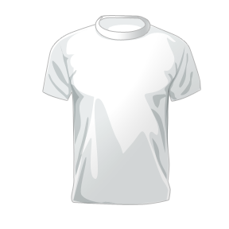
CLOTHES
Trousers
Dress
Shorts
[ˈtraʊzəz]
[dres]
[ʃɔːts]
T-shirt
Gloves
Sweater
Skirt
[ˈtiː ʃɜːt]
[glʌvs]
[ˈswetə]
[skɜːt]

Slide 4
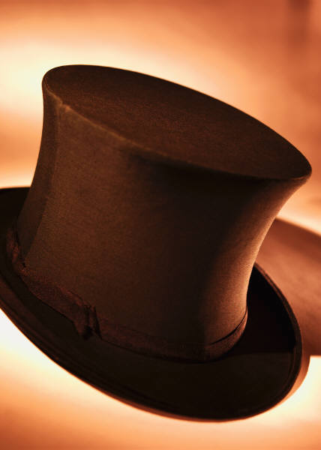
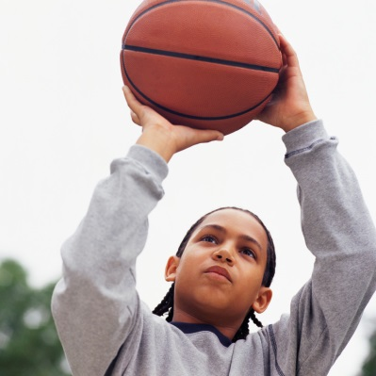
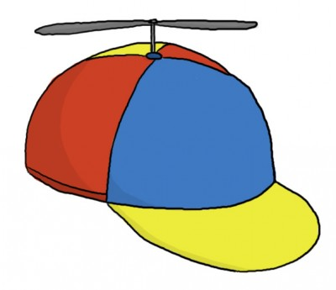
CLOTHES
Socks
Jeans
Shirt
Jacket
[sɒks]
[dʒiːnz]
[ʃɜːt]
[ˈdʒækɪt]
Hat
Cap
Sweatshirt
Suit
[hæt]
[kæp]
[ˈswetˌʃɜːt]
[sjuːt]

Slide 5
Seřaďte správně tato rozházená slova
1. UITS
2. SCSOK
3. TAH
_ _ _ _
_ _ _ _ _
_ _ _
4.ERSTAUSR
5. SSDER
_ _ _ _ _ _ _ _
_ _ _ _ _
6. JKETAC
7. TSSHOR
_ _ _ _ _ _
_ _ _ _ _ _

Slide 6

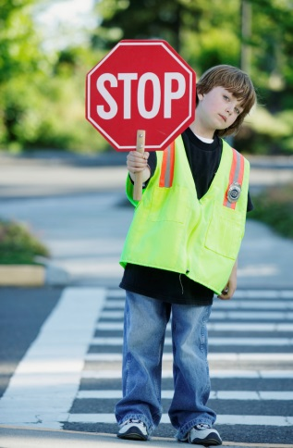
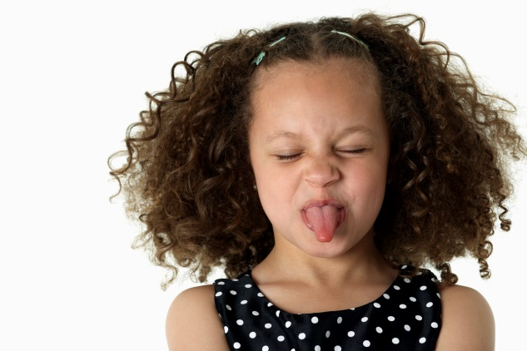
Určete, ke komu se oblečení více hodí
OBA

Slide 7
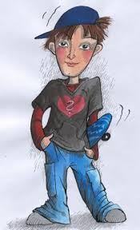
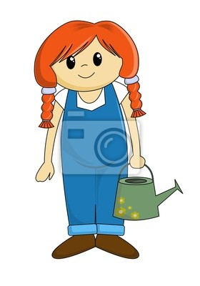
Popište, co máte právě teď na sobě

Slide 8
Cit.: 2014-03-05
Obrazový materiál dostupný na:
Klipart
5.3.2014 22:23 – 22 .47

